Slide 1
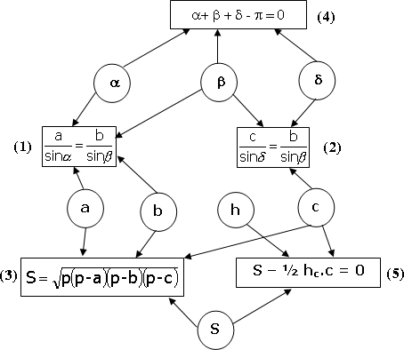
Cho hai góc α, β và chiều dài cạnh a của tam giác. Tính đường cao h

Slide 2

(1) $α, β, a⇒b$

Slide 3

(1) $α, β, a⇒b$
(4) $α, β ⇒δ$

Slide 4

(1) $α, β, a⇒b$
(4) $α, β ⇒δ$
(2) $β, δ ⇒c$

Slide 5
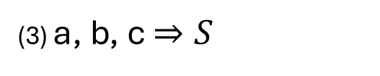
(1) $α, β, a⇒b$
(4) $α, β ⇒δ$
(2) $β, δ ⇒c$
(3) a, b, c $⇒S$

Slide 6
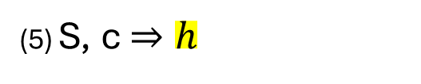
(1) $α, β, a⇒b$
(4) $α, β ⇒δ$
(2) $β, δ ⇒c$
(3) a, b, c $⇒S$
(5) S, c $⇒h$

